Slide 1
연결 리스트 2
Chapter 7
발표자 김민기

Slide 2
목차
1 원형 연결 리스트
2 이중 연결 리스트
3 연결 리스트로 구현한 스택/큐

Slide 3

원형 연결 리스트

Slide 4
원형 연결 리스트
01
원형 연결 리스트 : 마지막 노드가 첫 번째 노드를 가리키는 연결 리스트입니다.
마지막 노드의 값이 NULL이 되는 것이 아니라 첫 번째 노드를 가리키게 됩니다.
head
A
B
C
D

Slide 5
원형 연결 리스트
01
head
A
B
C
D
장점
첫 번째 노드가 아닌 임의의 노드에서도 모든 노드에 접근이 가능합니다.
연결 리스트의 외부적 구조가 원형이기 때문입니다.
노드의 삽입과 삭제가 단순 연결 리스트에 비해 용이해 집니다.

Slide 6
원형 연결 리스트
01
단순 연결 리스트에서의 마지막 노드에 삽입
head
last
A
B
C
D
NULL

Slide 7
원형 연결 리스트
01
head
A
B
C
D
기존의 연결 리스트의 구조에서 헤드 포인터가 마지막 노드를 가리킨다면 연결 리스트의
처음과 끝에 삽입과 삭제가 보다 용이해 집니다.

Slide 8
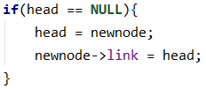
원형 연결 리스트
01
원형 연결 리스트에서의 첫 번째 노드 추가
(head가 NULL 상태일 때)
head
(2)
(1)
A
newnode

Slide 9

원형 연결 리스트
01
원형 연결 리스트 처음 노드에 삽입
(2)
head
E
(1)
A
B
C
D
newnode
newnode의 링크 필드가 처음 노드를 가리킵니다.
head 포인터가 가리키던 마지막 노드가 새로운 노드를 가리키도록 합니다.

Slide 10

원형 연결 리스트
01
원형 연결 리스트 마지막 노드에 삽입
head
(2)
(3)
E
(1)
A
B
C
D
newnode
newnode의 링크 필드가 처음 노드를 가리킵니다.
head 포인터가 가리키던 마지막 노드가 새로운 노드를 가리키도록 합니다.
head 포인터가 newnode를 가리키도록 합니다.

Slide 11
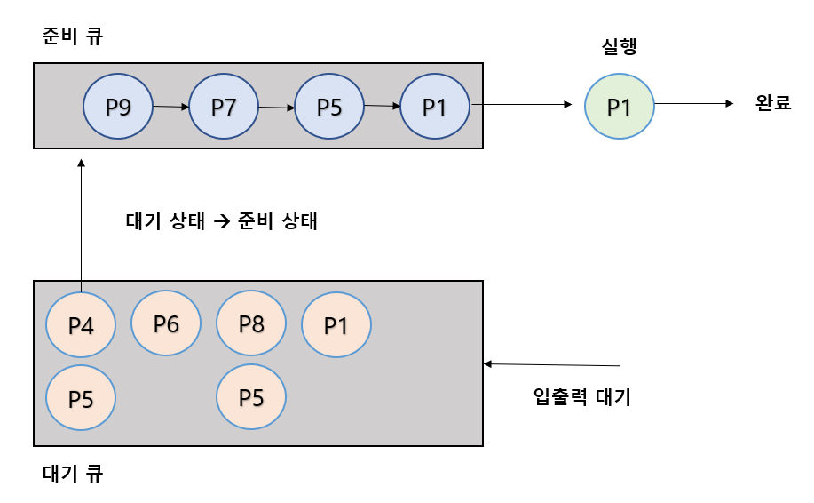
원형 연결 리스트
01
원형 연결 리스트의 사용
A
B
C
D
front
rear
원형 큐
CPU

Slide 12
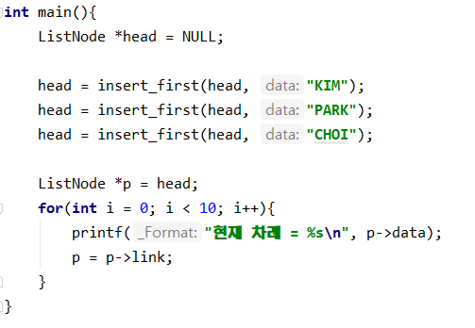
원형 연결 리스트
01
멀티 플레이어 게임
임의의 수의 플레이어들이 순서대로 게임을 진행할 때 순서를 나타내 주는 프로그램

Slide 13
이중 연결 리스트

Slide 14
이중 연결 리스트
02
- 단일 연결 리스트에서 현재 위치한 노드에서 선행 노드를 찾기 위해선 처음 부터 탐색하여야 합니다.
A
B
C
D
NULL
head
- 원형 연결 리스트에서 또한 현재 위치한 노드에서 선행 노드를 찾기 위해선 한 바퀴를 돌아야 하는
수고스러움이 있습니다.
head
A
B
C
D

Slide 15
이중 연결 리스트
02
장점
기존의 연결 리스트들과는 현재 위치에서 선행 노드와 후속 노드 양방향 탐색이
가능해 집니다.
단점
공간을 많이 차지 합니다.
코드가 복잡해 집니다.

Slide 16
이중 연결 리스트
02
- 실제 이중 연결 리스트에서는 원형 연결 리스트와 혼합으로 사용할 때가 많습니다.-
헤더 노드

Slide 17
이중 연결 리스트
02
헤드 노드
기존의 헤드 포인터는 연결 리스트에서 첫 번째 노드를 가리키는 포인터 였습니다.
헤드 노드는 데이터를 가지고 있지 않는 특별한 노드를 추가하는 것입니다.
헤드 노드가 추가되면 리스트에서의 삽입과 삭제 연산이 편리해 집니다.
tail
head

Slide 18
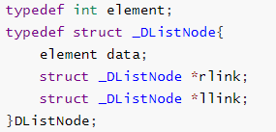
이중 연결 리스트
02
노드의 구조
이중 연결 리스트에서는 왼쪽 링크 필드, 데이터 필드, 오른쪽 링크 필드로 3개의 필드가
존재합니다.
링크 필드는 기존의 연결 리스트들과 동일하게 포인터로 이루어집니다.
노드의 llink는 선행 노드를, rlink는 후속 노드를 가리킵니다.
llink
data
rlink

Slide 19
이중 연결 리스트
02
헤드 노드의 초기화
- 헤드 노드의 rlink와 llink는 헤드 노드 자신을 가리킵니다.
헤더 노드

Slide 20
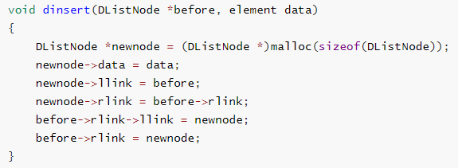
이중 연결 리스트
02
삽입 연산
순서에 따른 링크 필드의 값을 바꿔야 합니다.
새로 만들어진 노드의 링크 필드 값부터 바꾸는 데, 이는 새로 만들어진 노드의 링크는 아무런
정보도 가지고 있지 않기 때문에 변경하여도 안전하기 때문입니다.
(4)
(3)
(1)
(2)

Slide 21
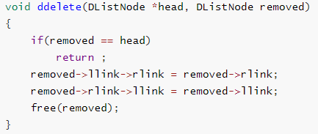
이중 연결 리스트
02
삭제 연산
헤드 노드가 아니라면 선행 노드의 rlink가 삭제할 노드의 llink를 가리키고,
후속 노드의 llink가 삭제할 노드의 rlink를 가리키면 됩니다.
(1)
(2)

Slide 22
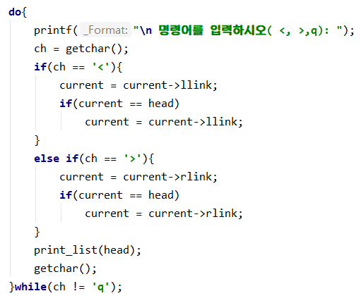

이중 연결 리스트
02
이중 연결 리스트를 이용한 MP3 프로그램
현재 재생되는 곡에서 다음 곡 또는 이전 곡으로 갈 수 있도록 하는 프로그램
헤더 노드
current
현재 재생되는 곡을 가리키는 포인터 변수

Slide 23

연결 리스트로 구현한 스택/큐

Slide 24
연결 리스트로 구현한 스택/큐
03
연결 리스트로 구현한 스택
연결 리스트로 구현한 스택을 연결된 스택(linked stack)이라고 합니다.
내부적으로 배열을 구현한 것과 차이가 있습니다.
즉 제공되는 외부적인 인터페이스는 완전히 동일합니다.
C
C
top
top
2
1
0
B
B
A
A
NULL
배열로 구현한 스택
연결 리스트로 구현한 스택

Slide 25
연결 리스트로 구현한 스택/큐
03
C
top
B
A
NULL
장점
연결 리스트로 구현한 스택은 크기가 제한되지 않습니다.
동적 메모리 할당만 할 수 있으면 새로운 요소를 스택에 삽입할 수 있습니다.
단점
연결 리스트로 구현한 스택은 동적 메모리 할당이나 해제를 해야 하므로
삽입이나 삭제에 시간이 더 걸립니다.

Slide 26
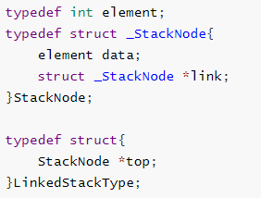
연결 리스트로 구현한 스택/큐
03
연결 리스트로 구현한 스택의 구조
C
top
B
A
NULL
노드의 구조는 데이터를 저장할 데이터 필드와 다음 노드를 가리킬
링크 필드로 구성됩니다.
스택에 상단을 가리키는 top은 연결 리스트에서는 가장 나중에 들어온 노드를 가리키는
포인터 변수입니다.

Slide 27
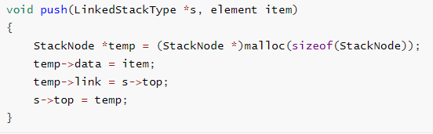
연결 리스트로 구현한 스택/큐
03
연결 리스트로 구현한 스택의 삽입 연산
개념적으로는 단순 연결 리스트에서 맨 앞에 데이터를 삽입하는 것과 같습니다.
C
B
A
NULL
top
(2)
(1)
D
temp

Slide 28
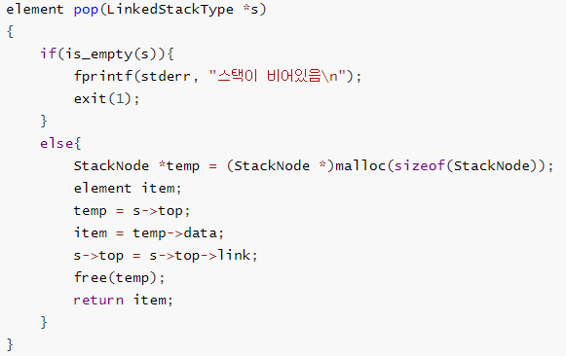
연결 리스트로 구현한 스택/큐
03
연결 리스트로 구현한 스택의 삭제 연산
top 포인터 값을 top이 가리키던 노드의 링크 필드로 하면 됩니다.
Top이 가리키던 노드는 동적 메모리 해제를 하면 됩니다.
(2)
C
B
A
top
(1)
temp

Slide 29
연결 리스트로 구현한 스택/큐
03
연결 리스트로 구현한 큐
연결 리스트로 구현한 큐를 연결된 큐(linked queue)라고 합니다.
배열로 구현한 스택과의 차이점은 front가 가장 먼저 들어온 요소를 가리킵니다.
front
rear
A
B
C
D
NULL

Slide 30
연결 리스트로 구현한 스택/큐
03
front
rear
A
B
C
D
NULL
장점
연결 리스트로 구현한 큐 또한 크기가 제한되지 않습니다.
단점
- 코드가 약간 더 복잡해지고, 링크 필드 때문에 메모리 공간을 더 사용하게 됩니다.

Slide 31
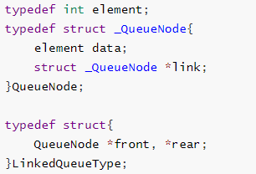
연결 리스트로 구현한 스택/큐
03
연결 리스트로 구현한 큐의 구조
front
rear
A
B
C
D
NULL
기본적인 구조는 단순 연결 리스트에 포인터를 하나 더 추가한 것과 같습니다.
기존의 front와 rear이 단순한 변수가 아닌 포인터 변수로 선언합니다.
front는 맨 앞의 요소를 가리키며, rear는 맨 뒤의 요소를 가리킵니다.
요소가 없을 때는 front와 rear는 NULL 값을 가집니다.

Slide 32

연결 리스트로 구현한 스택/큐
03
연결 리스트로 구현한 큐의 삽입 연산(요소가 없을 때)
- 큐에 요소가 하나도 없을 때는 front와 rear는 새로운 노드를 가리키면 됩니다.
front
rear
A
NULL
temp

Slide 33

연결 리스트로 구현한 스택/큐
03
연결 리스트로 구현한 큐의 삽입 연산
큐에 요소가 있을 때의 삽입 연산은 단순 연결 리스트에서 끝에 요소를 삽입
하는 것과 같습니다.
front
rear
temp
(2)
A
B
C
D
NULL
(1)

Slide 34
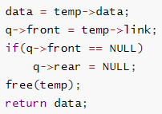
연결 리스트로 구현한 스택/큐
03
연결 리스트로 구현한 큐의 삭제 연산
front가 가리키던 노드를 임의의 노드가 가리키고 front는 가리키던 노드의 다음 노드를
가리키면 된다.
만약 노드를 삭제 하였을 때 front의 링크 필드가 NULL이라면 rear도 NULL을
가리키도록 한다.
front
rear
(2)
(1)
A
B
C
D
NULL
temp

Slide 35
감사합니다!
Chapter 7

